Slide 1
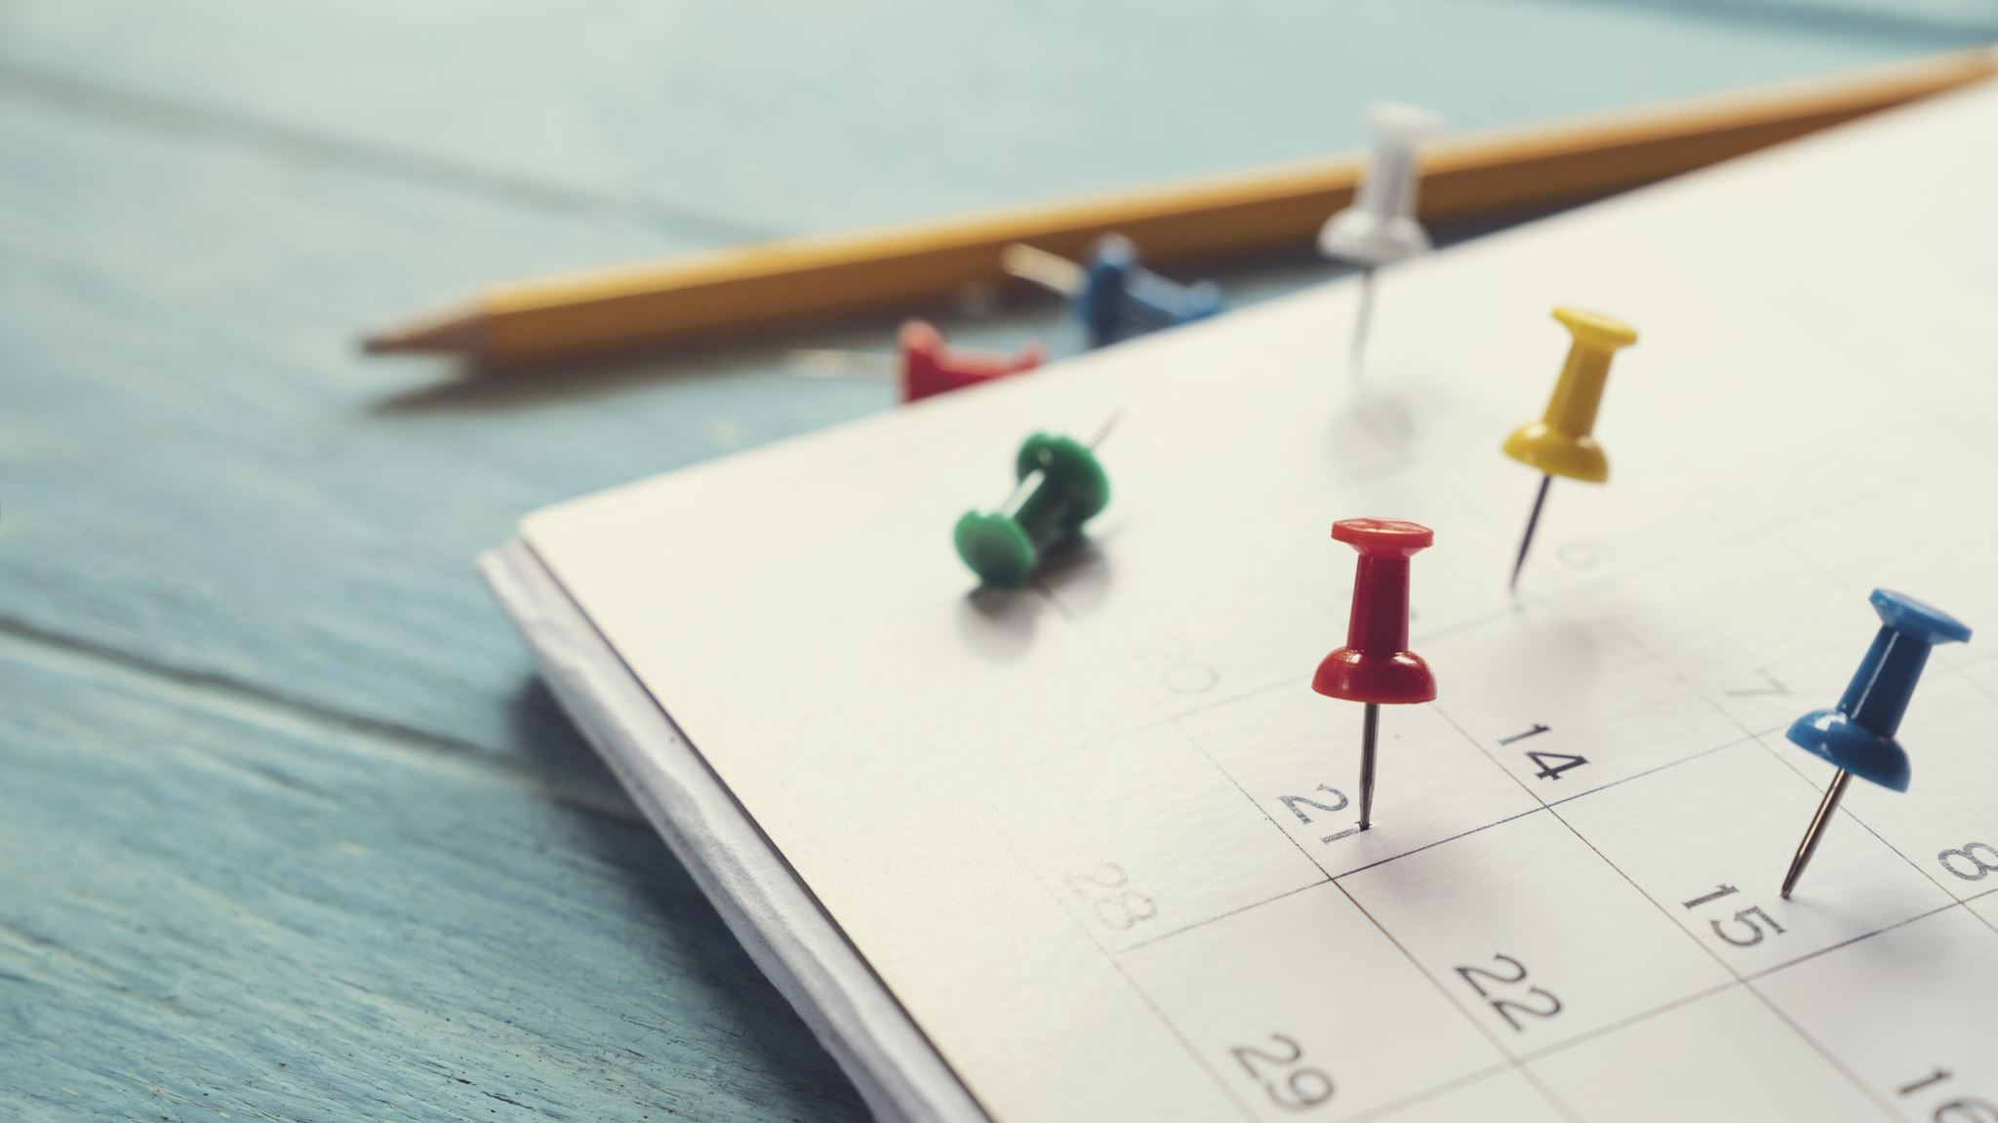
Les émotions ressenties durant un conflit

Slide 2
Les sentiments causés par un problème
Quand tu rencontres un problème, comment te sens-tu ?
Que ressens-tu dans ton corps ?

Slide 3
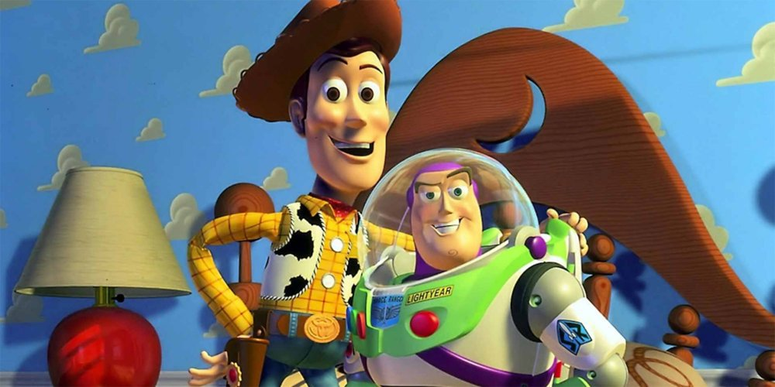
Quelle émotion ressent-elle ?
De la jalousie

Slide 4
As-tu déjà vécu une situation qui t’a fait ressentir de la jalousie ?

Slide 5
Quelle émotion ressent Marguerite selon toi ?
Est-ce que ça t’est déjà arrive toi aussi d’être choisi en dernier ☹ ? Comment te sentais-tu ?
De la déception

Slide 6
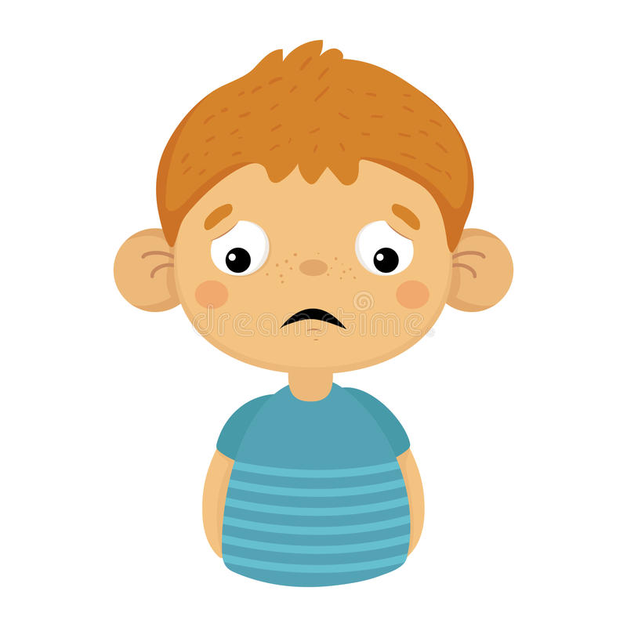
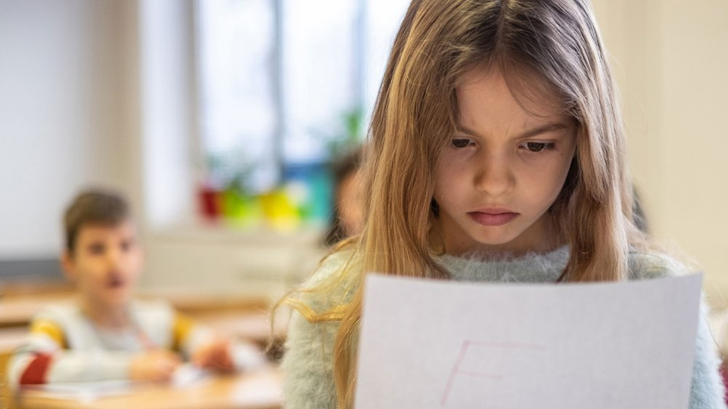
Des moments qui peuvent te faire vivre de la deception …

Slide 7
As-tu déjà vécu une situation qui t’a fait ressentir de la déception ?

Slide 8
Quelle émotion ressent-elle ?
De la tristesse

Slide 9
As-tu déjà vécu une situation qui t’a fait ressentir de la tristesse ?

Slide 10
L’amitié
Quelles émotions te procurent l’amitié ?

Slide 11
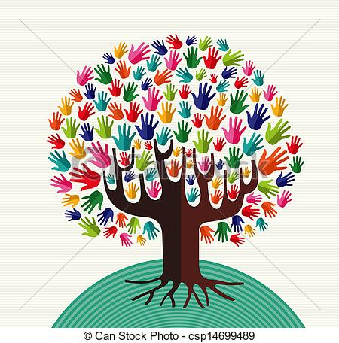
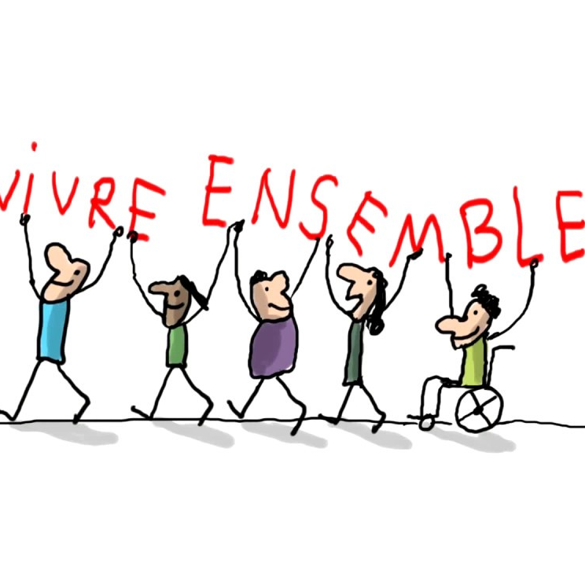
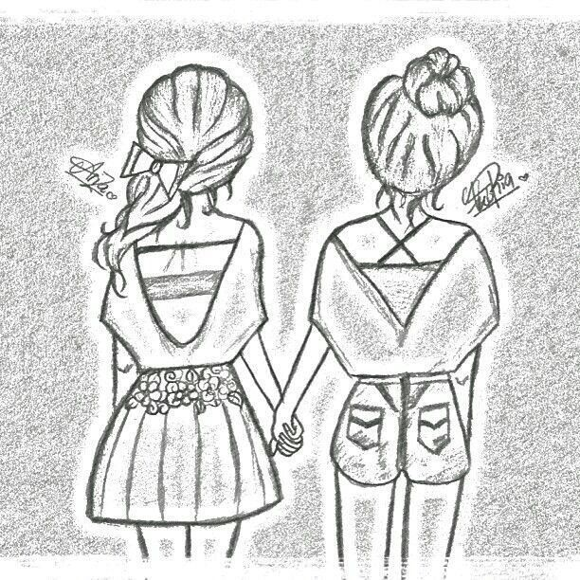
Raconte-moi un moment d’amitié qui t’a fait vivre ces émotions.
Solidarité
Confiance
Respect
Amour

